Slide 2
Quaternion, rotations et interpolations

Slide 3
1. Les quaternions 2. Les quaternions et les rotations 3. L’interpolation d’orientation 4. Conclusion

Slide 4
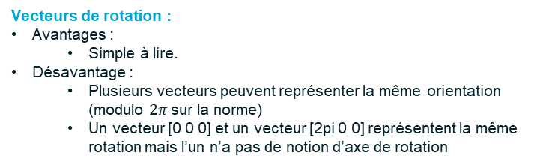
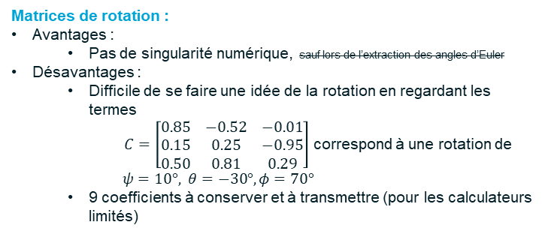
Introduction
Les différentes méthodes de représentation de l’orientation
Il existe plusieurs méthodes pour parler des rotations :
Les angles d’Euler,
Les vecteurs de rotation,
Les matrices de rotation,
Le couple angle / axe de rotation,
Les quaternions.
Angles d’Euler :
Avantages :
Il est facile de se les représenter mentalement
Défauts :
Ordre et axes des rotation dépendants des conventions
Beaucoup de possibilités !
Généralement transformés en matrice de rotation pour
transformer les vecteurs
Ambiguïtés intrinsèques (pitch à 90°),
Vecteurs de rotation :
Avantages :
Simple à lire.
Désavantage :
Plusieurs vecteurs peuvent représenter la même orientation (modulo $2π$ sur la norme)
Un vecteur [0 0 0] et un vecteur [2pi 0 0] représentent la même rotation mais l’un n’a pas de notion d’axe de rotation
Matrices de rotation :
Avantages :
Pas de singularité numérique, sauf lors de l’extraction des angles d’Euler
Désavantages :
Difficile de se faire une idée de la rotation en regardant les termes
$C=\left[\begin{matrix}0.85 & −0.52 & −0.01 \\ 0.15 & 0.25 & −0.95 \\ 0.50 & 0.81 & 0.29\end{matrix}\right]$ correspond à une rotation de $ψ=10°, θ=−30°, φ=70°$
9 coefficients à conserver et à transmettre (pour les calculateurs limités)
Quaternions :
Avantages :
Pas de singularité numérique, sauf lors de l’extraction des angles d’Euler
4 coefficients à transmettre
Moins de multiplications pour le changement de repère
Désavantages :
Difficile de se faire une idée de la rotation en regardant les termes
Introduction d’une quatrième dimension.

Slide 5
1. Les quaternions

Slide 6
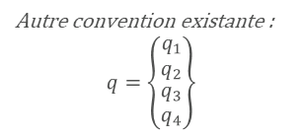
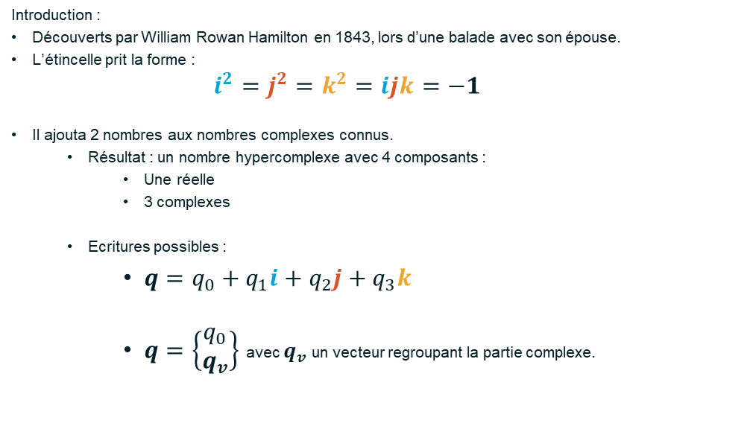
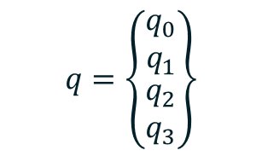
Quelques propriétés des quaternions
Description
Quelques liens :
https://eater.net/quaternions
https://www.youtube.com/watch?v=d4EgbgTm0Bg&t=1648s
https://fr.wikipedia.org/wiki/Quaternion
Introduction :
Découverts par William Rowan Hamilton en 1843, lors d’une balade avec son épouse.
L’étincelle prit la forme :
$$i^{2}=j^{2}=k^{2}=ijk=−1$$
Il ajouta 2 nombres aux nombres complexes connus.
Résultat : un nombre hypercomplexe avec 4 composants :
Une réelle
3 complexes
Ecritures possibles :
$q=q_{0}+q_{1}i+q_{2}j+q_{3}k$
$q=\left\{\begin{matrix}q_{0} \\ q_{v}\end{matrix}\right\}$ avec $q_{v}$ un vecteur regroupant la partie complexe.
$$q=\left\{\begin{matrix}q_{0} \\ q_{1} \\ \begin{aligned}q_{2} \\ q_{3}\end{aligned}\end{matrix}\right\}$$
Autre convention existante :
$$q=\left\{\begin{matrix}q_{1} \\ q_{2} \\ \begin{aligned}q_{3} \\ q_{4}\end{aligned}\end{matrix}\right\}$$
Notes:
Il cherchait depuis longtemps (une bonne partie de sa vie) une opération dans l’espace à 3 dimensions qui généralisait la multiplication complexe. Son fils lui demandait tous les matins s’il avait réussi à trouver comment multiplier les triplets (i.e. en 3D).
Le produit vectoriel et le produit scalaire n’existaient pas à l’époque, en tout cas pas sous une forme standardisée.

Slide 7
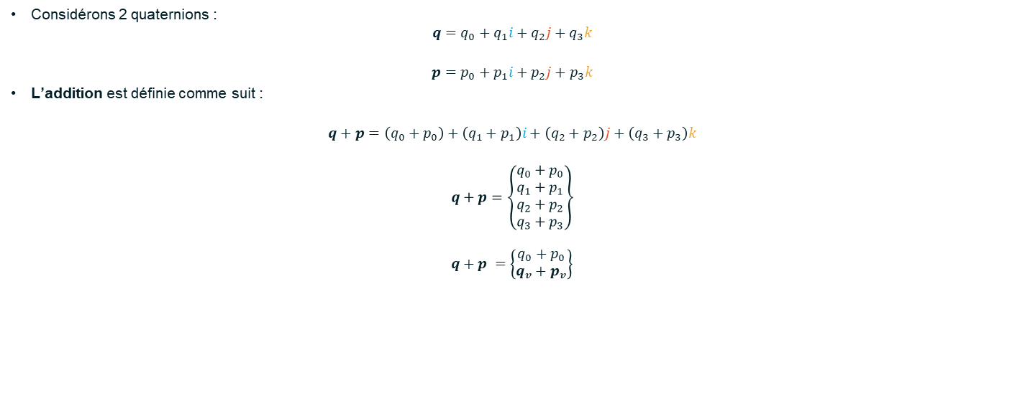
Quelques propriétés des quaternions
Règles génériques sur les quaternions
Considérons 2 quaternions :
$$q=q_{0}+q_{1}i+q_{2}j+q_{3}k$$
$$p=p_{0}+p_{1}i+p_{2}j+p_{3}k$$
L’addition est définie comme suit :
$$q+p=\left(q_{0}+p_{0}\right)+\left(q_{1}+p_{1}\right)i+\left(q_{2}+p_{2}\right)j+\left(q_{3}+p_{3}\right)k$$
$$q+p=\left\{\begin{matrix}q_{0}+p_{0} \\ q_{1}+p_{1} \\ \begin{aligned}q_{2}+p_{2} \\ q_{3}+p_{3}\end{aligned}\end{matrix}\right\} \\ q+p =\left\{\begin{aligned}q_{0}+p_{0} \\ q_{v}+p_{v}\end{aligned}\right\}$$

Slide 8
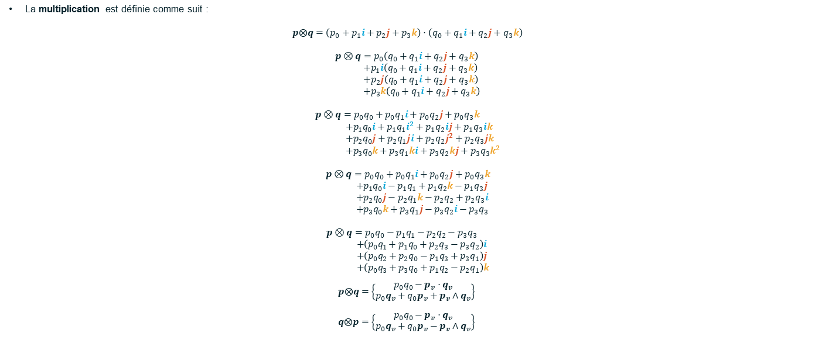
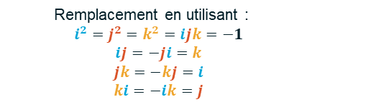
Quelques propriétés des quaternions
Règles génériques sur les quaternions
La multiplication est définie comme suit :
$$p⨂q=\left(p_{0}+p_{1}i+p_{2}j+p_{3}k\right)⋅\left(q_{0}+q_{1}i+q_{2}j+q_{3}k\right)$$
$$p⊗q=p_{0}\left(q_{0}+q_{1}i+q_{2}j+q_{3}k\right) \\ +p_{1}i\left(q_{0}+q_{1}i+q_{2}j+q_{3}k\right) \\ +p_{2}j\left(q_{0}+q_{1}i+q_{2}j+q_{3}k\right) \\ +p_{3}k\left(q_{0}+q_{1}i+q_{2}j+q_{3}k\right)$$
$$p⊗q=p_{0}q_{0}+p_{0}q_{1}i+p_{0}q_{2}j+p_{0}q_{3}k \\ +p_{1}q_{0}i+p_{1}q_{1}i^{2}+p_{1}q_{2}ij+p_{1}q_{3}ik \\ +p_{2}q_{0}j+p_{2}q_{1}ji+p_{2}q_{2}j^{2}+p_{2}q_{3}jk \\ +p_{3}q_{0}k+p_{3}q_{1}ki+p_{3}q_{2}kj+p_{3}q_{3}k^{2}$$
$$p⊗q=p_{0}q_{0}+p_{0}q_{1}i+p_{0}q_{2}j+p_{0}q_{3}k \\ +p_{1}q_{0}i−p_{1}q_{1}+p_{1}q_{2}k−p_{1}q_{3}j \\ +p_{2}q_{0}j−p_{2}q_{1}k−p_{2}q_{2}+p_{2}q_{3}i \\ +p_{3}q_{0}k+p_{3}q_{1}j−p_{3}q_{2}i−p_{3}q_{3}$$
$$p⊗q=p_{0}q_{0}−p_{1}q_{1}−p_{2}q_{2}−p_{3}q_{3} \\ +\left(p_{0}q_{1}+p_{1}q_{0}+p_{2}q_{3}−p_{3}q_{2}\right)i \\ +\left(p_{0}q_{2}+p_{2}q_{0}−p_{1}q_{3}+p_{3}q_{1}\right)j \\ +\left(p_{0}q_{3}+p_{3}q_{0}+p_{1}q_{2}−p_{2}q_{1}\right)k$$
$$p⨂q=\left\{\begin{aligned}p_{0}q_{0}−p_{v}⋅q_{v} \\ p_{0}q_{v}+q_{0}p_{v}+p_{v}∧q_{v}\end{aligned}\right\}$$
$$q⨂p=\left\{\begin{aligned}p_{0}q_{0}−p_{v}⋅q_{v} \\ p_{0}q_{v}+q_{0}p_{v}−p_{v}∧q_{v}\end{aligned}\right\}$$
Distribution
Remplacement en utilisant :
$$i^{2}=j^{2}=k^{2}=ijk=−1$$
$$ij=−ji=k$$
$$jk=−kj=i$$
$$ki=−ik=j$$
Regroupement des termes
Multiplication non commutative
Notes:
On remarquera que le produit n’est pas commutative.

Slide 9


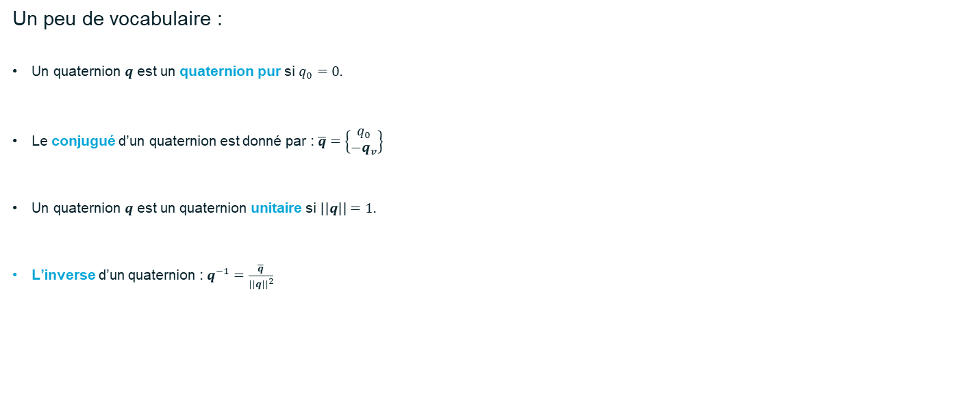
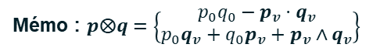
Quelques propriétés des quaternions
Règles génériques sur les quaternions
Mémo : $p⨂q=\left\{\begin{aligned}p_{0}q_{0}−p_{v}⋅q_{v} \\ p_{0}q_{v}+q_{0}p_{v}+p_{v}∧q_{v}\end{aligned}\right\}$
Un peu de vocabulaire :
Un quaternion $q$ est un quaternion pur si $q_{0}=0$.
Le conjugué d’un quaternion est donné par : $\overline{q}=\left\{\begin{aligned}q_{0} \\ −q_{v}\end{aligned}\right\}$
Un quaternion $q$ est un quaternion unitaire si $||q||=1$.
L’inverse d’un quaternion : $q^{−1}=\frac{\overline{q}}{||q||^{2}}$
$$p⨂q=\left\{\begin{aligned}−p_{v}⋅q_{v} \\ p_{0}q_{v}+p_{v}∧q_{v}\end{aligned}\right\}$$
$$p⨂\overline{q}=\left\{\begin{aligned}p_{0}q_{0}+p_{v}⋅q_{v} \\ −p_{0}q_{v}+q_{0}p_{v}−p_{v}∧q_{v}\end{aligned}\right\}$$
$$||q||=\sqrt{q⊗\overline{q}}$$
Dans le cas des quaternions unitaires, $\overline{q}=q^{−1}$

Slide 10
2. Les quaternions et les rotations

Slide 11
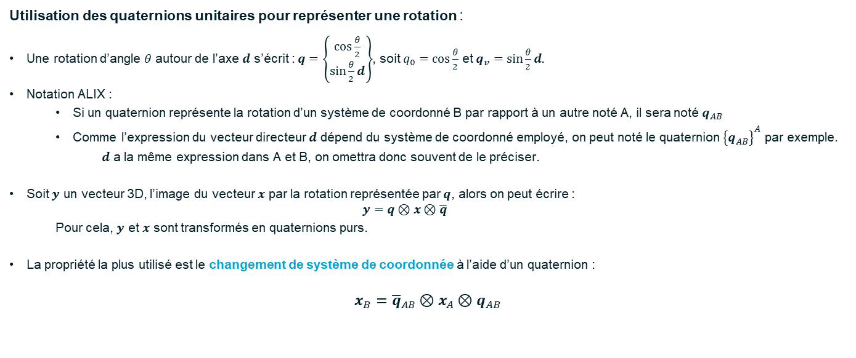
Les quaternions et les rotations
La représentation d’une rotation
Utilisation des quaternions unitaires pour représenter une rotation :
Une rotation d’angle $θ$ autour de l’axe $d$ s’écrit : $q=\left\{\begin{aligned}\cos{\frac{θ}{2}} \\ \sin{\frac{θ}{2}}d\end{aligned}\right\}$, soit $q_{0}=\cos{\frac{θ}{2}}$ et $q_{v}=\sin{\frac{θ}{2}}d$.
Notation ALIX :
Si un quaternion représente la rotation d’un système de coordonné B par rapport à un autre noté A, il sera noté $q_{AB}$
Comme l’expression du vecteur directeur $d$ dépend du système de coordonné employé, on peut noté le quaternion ${\left\{q_{AB}^{}\right\}}^{A}$ par exemple.
$d$ a la même expression dans A et B, on omettra donc souvent de le préciser.
Soit $y$ un vecteur 3D, l’image du vecteur $x$ par la rotation représentée par $q$, alors on peut écrire :
$$y=q⊗x⊗\overline{q}$$
Pour cela, $y$ et $x$ sont transformés en quaternions purs.
La propriété la plus utilisé est le changement de système de coordonnée à l’aide d’un quaternion :
$$x_{B}={\overline{q}}_{AB}⊗x_{A}⊗q_{AB}$$

Slide 12
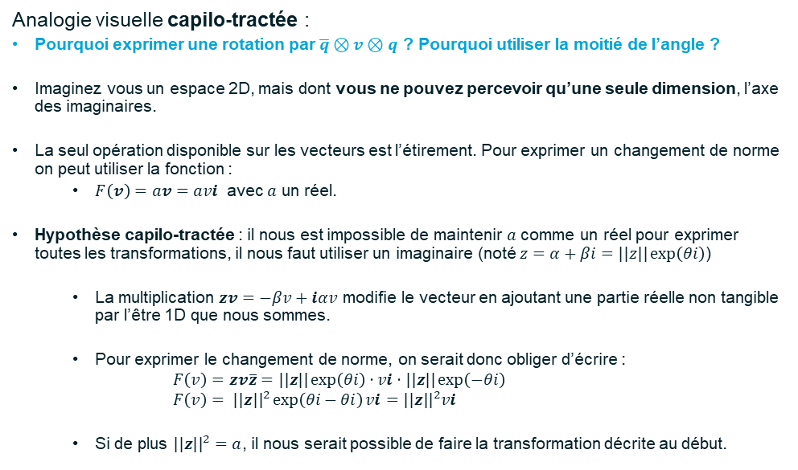
Les quaternions et les rotations
Visualisation
Analogie visuelle capilo-tractée :
Pourquoi exprimer une rotation par $\overline{q}⊗v⊗q$ ? Pourquoi utiliser la moitié de l’angle ?
Imaginez vous un espace 2D, mais dont vous ne pouvez percevoir qu’une seule dimension, l’axe des imaginaires.
La seul opération disponible sur les vecteurs est l’étirement. Pour exprimer un changement de norme on peut utiliser la fonction :
$F\left(v\right)=av=avi$ avec $a$ un réel.
Hypothèse capilo-tractée : il nous est impossible de maintenir $a$ comme un réel pour exprimer toutes les transformations, il nous faut utiliser un imaginaire (noté $z=α+βi=||z||\exp\left(θi\right)$)
La multiplication $zv=−βv+iαv$ modifie le vecteur en ajoutant une partie réelle non tangible par l’être 1D que nous sommes.
Pour exprimer le changement de norme, on serait donc obliger d’écrire :
$$F\left(v\right)=zv\overline{z}=||z||\exp\left(θi\right)⋅vi⋅||z||\exp\left(−θi\right) \\ F\left(v\right)= ||z||^{2}\exp\left(θi−θi\right)vi=||z||^{2}vi$$
Si de plus $||z||^{2}=a$, il nous serait possible de faire la transformation décrite au début.
i
1
Voilà

Slide 13
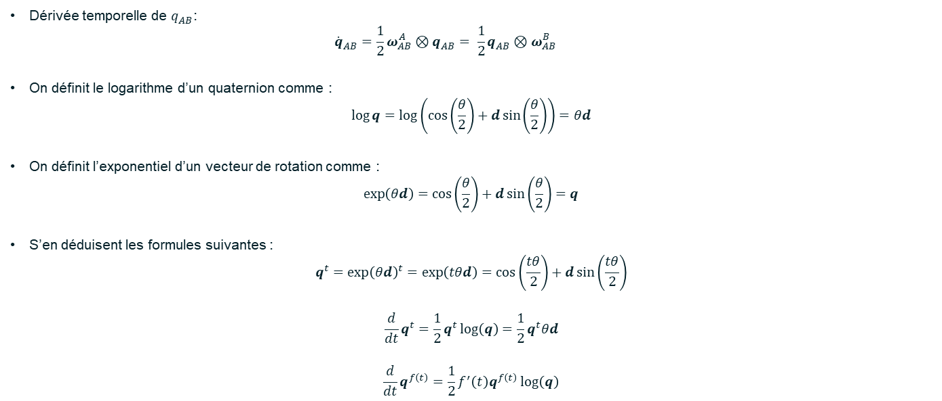
Les quaternions et les rotations
Quelques propriétés des quaternions de rotation
Dérivée temporelle de $q_{AB}^{}$:
$${\dot{q}}_{AB}^{}=\frac{1}{2}ω_{AB}^{A}⊗q_{AB}^{}= \frac{1}{2}q_{AB}^{}⊗ω_{AB}^{B}$$
On définit le logarithme d’un quaternion comme :
$$\log{q}=\log\left(\cos\left(\frac{θ}{2}\right)+d\sin\left(\frac{θ}{2}\right)\right)=θd$$
On définit l’exponentiel d’un vecteur de rotation comme :
$$\exp\left(θd\right)=\cos\left(\frac{θ}{2}\right)+d\sin\left(\frac{θ}{2}\right)=q$$
S’en déduisent les formules suivantes :
$$q^{t}={\exp\left(θd\right)}^{t}=\exp\left(tθd\right)=\cos\left(\frac{tθ}{2}\right)+d\sin\left(\frac{tθ}{2}\right)$$
$$\frac{d}{dt}q^{t}=\frac{1}{2}q^{t}\log\left(q\right)=\frac{1}{2}q^{t}θd$$
$$\frac{d}{dt}q^{f\left(t\right)}=\frac{1}{2}f^{′}\left(t\right)q^{f\left(t\right)}\log\left(q\right)$$

Slide 14
3. L’interpolation d’orientation

Slide 15
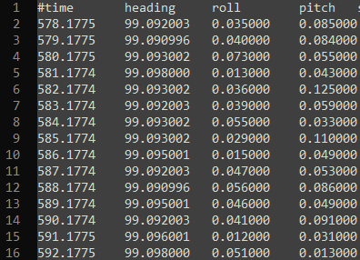
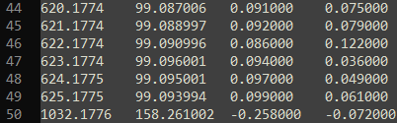
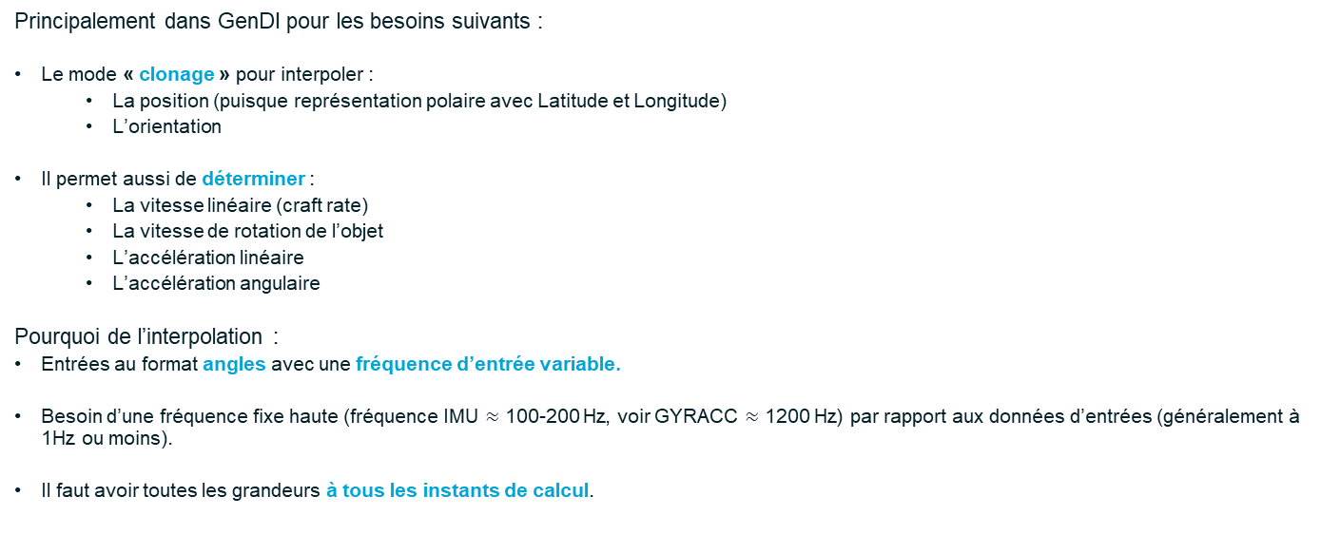
L’interpolation d’orientation
Le besoin
Principalement dans GenDI pour les besoins suivants :
Le mode « clonage » pour interpoler :
La position (puisque représentation polaire avec Latitude et Longitude)
L’orientation
Il permet aussi de déterminer :
La vitesse linéaire (craft rate)
La vitesse de rotation de l’objet
L’accélération linéaire
L’accélération angulaire
Pourquoi de l’interpolation :
Entrées au format angles avec une fréquence d’entrée variable.
Besoin d’une fréquence fixe haute (fréquence IMU $≈$ 100-200 Hz, voir GYRACC $≈$ 1200 Hz) par rapport aux données d’entrées (généralement à 1Hz ou moins).
Il faut avoir toutes les grandeurs à tous les instants de calcul.
Fig : Exemple de fichier d’entrée de GenDI

Slide 16
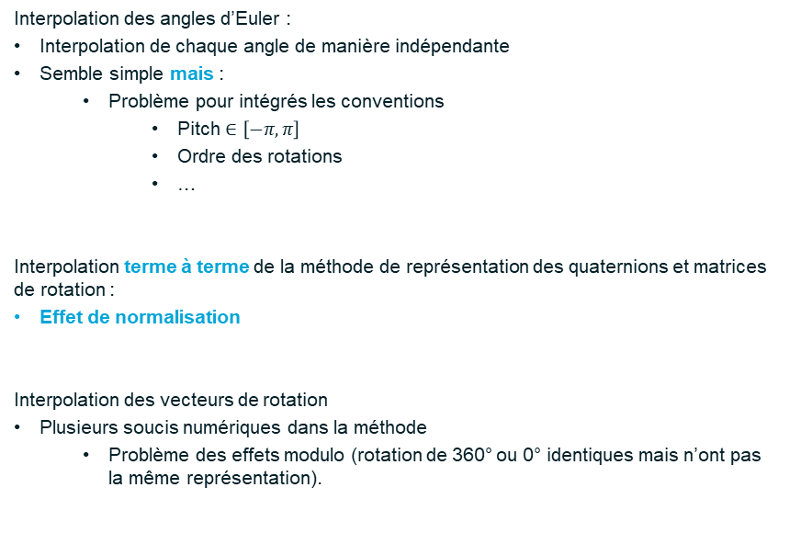
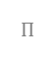
L’interpolation d’orientation
Comment ?
$$Π$$
Interpolation des angles d’Euler :
Interpolation de chaque angle de manière indépendante
Semble simple mais :
Problème pour intégrés les conventions
Pitch $∈\left[−π, π\right]$
Ordre des rotations
…
Interpolation terme à terme de la méthode de représentation des quaternions et matrices de rotation :
Effet de normalisation
Interpolation des vecteurs de rotation
Plusieurs soucis numériques dans la méthode
Problème des effets modulo (rotation de 360° ou 0° identiques mais n’ont pas la même représentation).

Slide 17
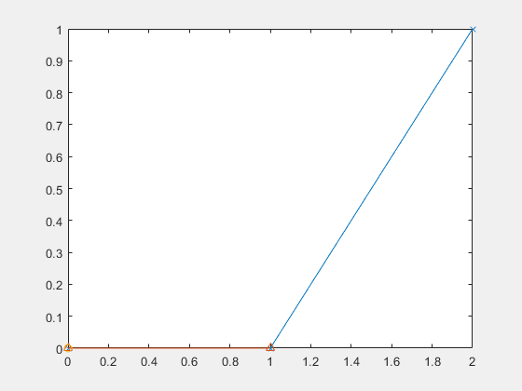
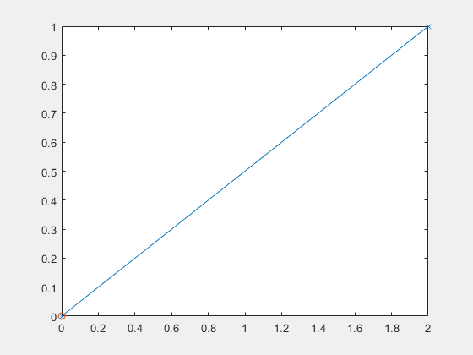
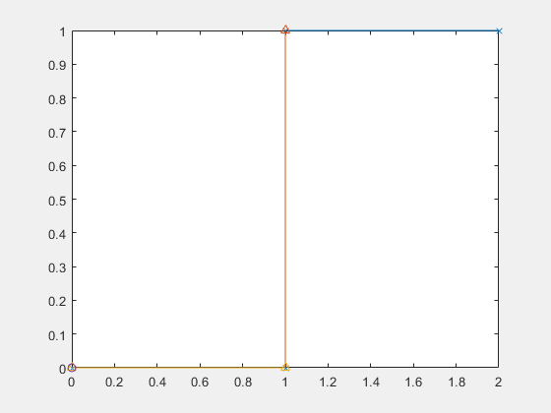
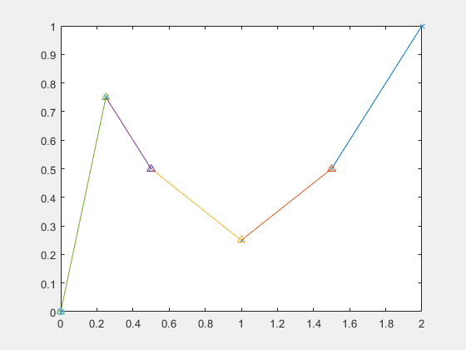
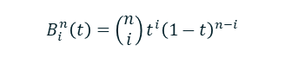
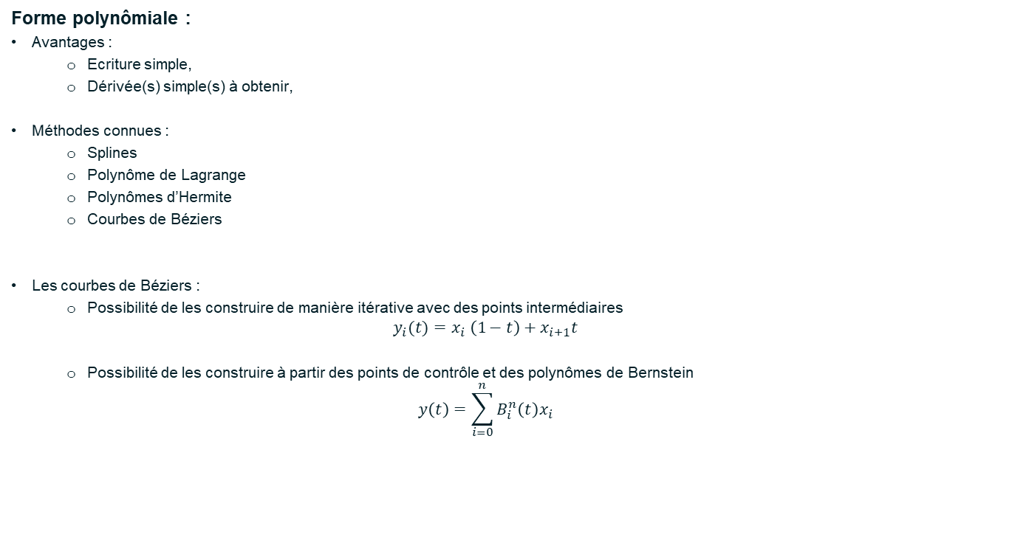
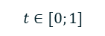
L’interpolation d’orientation
Les méthodes classiques d’interpolation
Forme polynômiale :
Avantages :
Ecriture simple,
Dérivée(s) simple(s) à obtenir,
Méthodes connues :
Splines
Polynôme de Lagrange
Polynômes d’Hermite
Courbes de Béziers
Les courbes de Béziers :
Possibilité de les construire de manière itérative avec des points intermédiaires
$$y_{i}(t)=x_{i} \left(1−t\right)+x_{i+1}t$$
Possibilité de les construire à partir des points de contrôle et des polynômes de Bernstein
$$y\left(t\right)=\sum_{i=0}^{n}{B_{i}^{n}\left(t\right)x_{i}}$$
Contraintes sur les valeurs de la fonction
Contraintes sur les valeurs de la fonction et des dérivées de la fonction
$$t∈[0;1]$$
$$B_{i}^{n}\left(t\right)=\left(\begin{matrix}n \\ i\end{matrix}\right)t^{i}{\left(1−t\right)}^{n−i}$$
Notes:
Développées pour concevoir des pièces de carrosserie d’automobiles. Développées quasiment en même temps pour Citroen et Renault (3 ans après). Les travaux de Citroen étant confidentiel, c’est Pierre Bézier qui passa à la postérité avec son travail pour Renault.

Slide 18
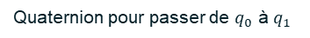
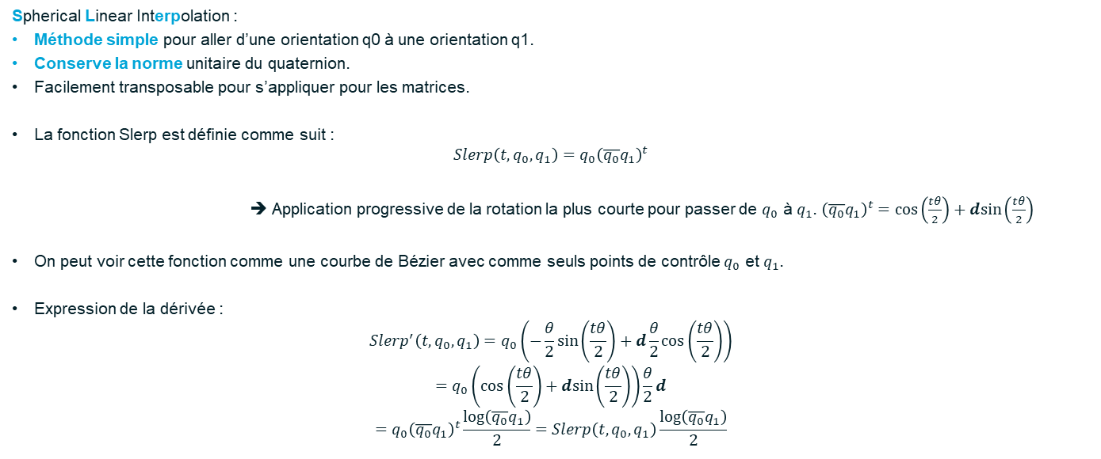
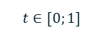
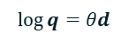
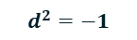
L’interpolation d’orientation
SLERP
Spherical Linear Interpolation :
Méthode simple pour aller d’une orientation q0 à une orientation q1.
Conserve la norme unitaire du quaternion.
Facilement transposable pour s’appliquer pour les matrices.
La fonction Slerp est définie comme suit :
$$Slerp\left(t,q_{0},q_{1}\right)=q_{0}{\left(\overline{q_{0}}q_{1}\right)}^{t}$$
➔ Application progressive de la rotation la plus courte pour passer de $q_{0}$ à $q_{1}$. ${\left(\overline{q_{0}}q_{1}\right)}^{t}=\cos\left(\frac{tθ}{2}\right)+\operatorname{dsin}\left(\frac{tθ}{2}\right)$
On peut voir cette fonction comme une courbe de Bézier avec comme seuls points de contrôle $q_{0}$ et $q_{1}$.
Expression de la dérivée :
$$Slerp^{′}\left(t, q_{0},q_{1}\right)=q_{0}\left(−\frac{θ}{2}\sin\left(\frac{tθ}{2}\right)+d\frac{θ}{2}\cos\left(\frac{tθ}{2}\right)\right)$$
$$=q_{0}\left(\cos\left(\frac{tθ}{2}\right)+\operatorname{dsin}\left(\frac{tθ}{2}\right)\right)\frac{θ}{2}d$$
$$=q_{0}{\left(\overline{q_{0}}q_{1}\right)}^{t}\frac{\log\left(\overline{q_{0}}q_{1}\right)}{2}=Slerp\left(t,q_{0},q_{1}\right)\frac{\log\left(\overline{q_{0}}q_{1}\right)}{2}$$
Quaternion pour passer de $q_{0}$ à $q_{1}$
$$t∈[0;1]$$
$$d^{2}=−1$$
$$\log{q}=θd$$

Slide 19
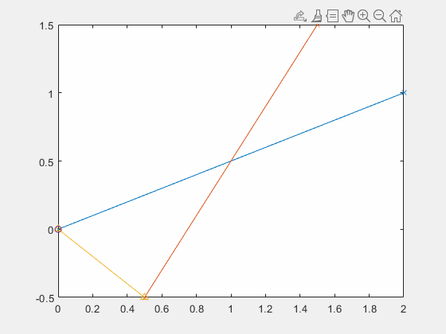
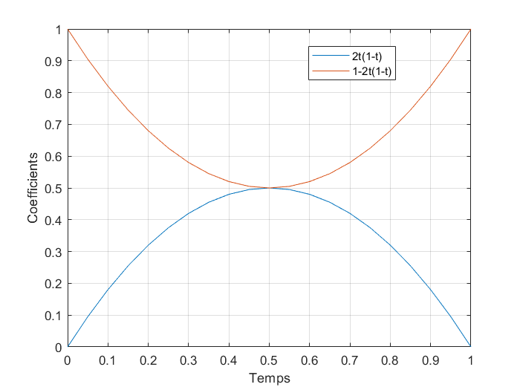
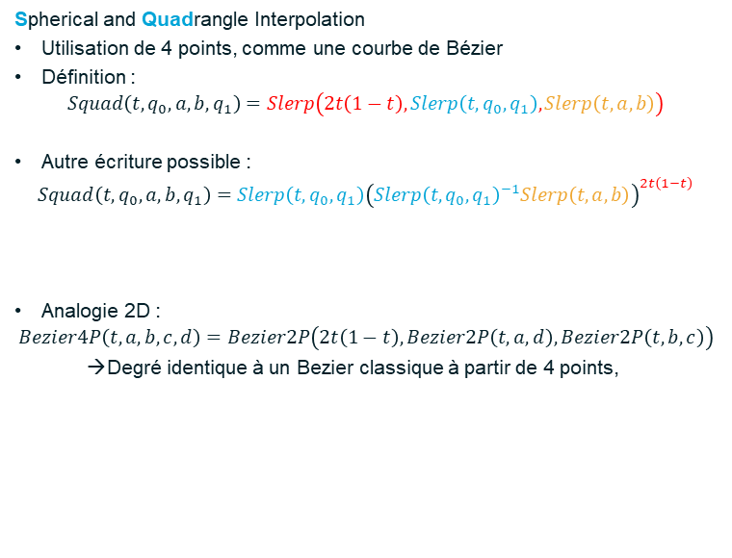
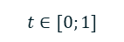
L’interpolation d’orientation
SQUAD : Définition
Spherical and Quadrangle Interpolation
Utilisation de 4 points, comme une courbe de Bézier
Définition :
$$Squad\left(t, q_{0}, a, b, q_{1}\right)=Slerp\left(2t\left(1−t\right), Slerp\left(t, q_{0}, q_{1}\right), Slerp\left(t, a, b\right)\right)$$
Autre écriture possible :
$$Squad\left(t, q_{0}, a, b, q_{1}\right)=Slerp\left(t, q_{0}, q_{1}\right){\left(Slerp{\left(t, q_{0}, q_{1}\right)}^{−1}Slerp\left(t, a, b\right)\right)}^{2t\left(1−t\right)}$$
Analogie 2D :
$$Bezier4P\left(t, a, b,c,d\right)=Bezier2P\left(2t\left(1−t\right), Bezier2P\left(t, a,d\right), Bezier2P\left(t, b,c\right)\right)$$
→Degré identique à un Bezier classique à partir de 4 points,
$$t∈[0;1]$$
Enjeu : déterminer les quaternions de contrôle $a$ et $b$ en fonction des contraintes.
Notes:
Les points de contrôle sont à adapter pour avoir un polynôme identique.

Slide 20
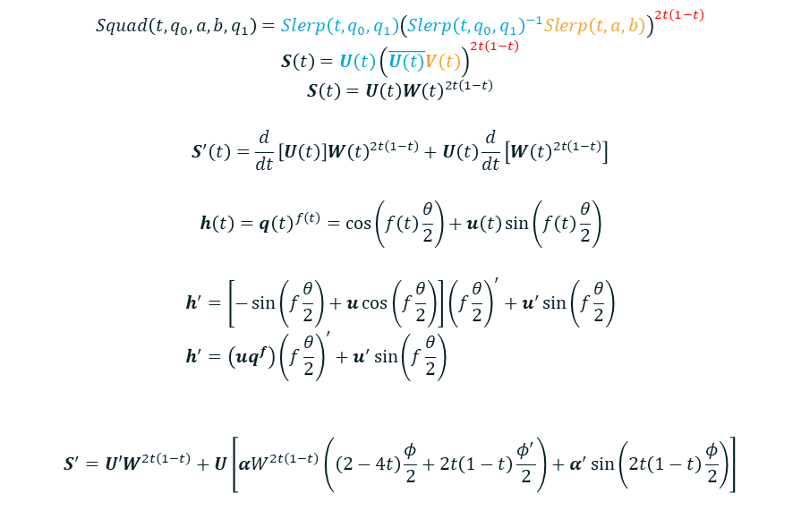
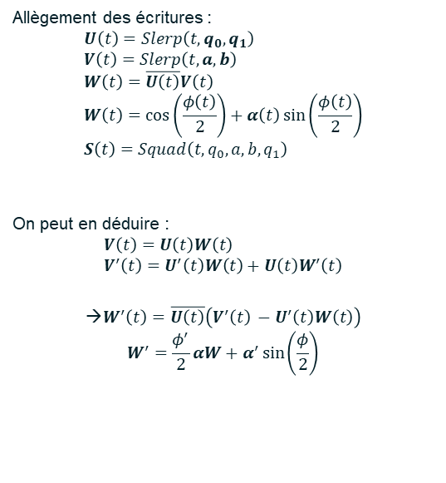
L’interpolation d’orientation
SQUAD : Expression de la dérivée
$$Squad\left(t, q_{0}, a, b, q_{1}\right)=Slerp\left(t, q_{0}, q_{1}\right){\left(Slerp{\left(t, q_{0}, q_{1}\right)}^{−1}Slerp\left(t, a, b\right)\right)}^{2t\left(1−t\right)}$$
$$S\left(t\right)=U\left(t\right){\left(\overline{U(t)}V\left(t\right)\right)}^{2t\left(1−t\right)}$$
$$S\left(t\right)=U\left(t\right)W{\left(t\right)}^{2t\left(1−t\right)}$$
$$S^{′}\left(t\right)=\frac{d}{dt}\left[U\left(t\right)\right]W{\left(t\right)}^{2t\left(1−t\right)}+U\left(t\right)\frac{d}{dt}\left[W{\left(t\right)}^{2t\left(1−t\right)}\right]$$
$$h\left(t\right)=q{\left(t\right)}^{f\left(t\right)}=\cos\left(f\left(t\right)\frac{θ}{2}\right)+u\left(t\right)\sin\left(f\left(t\right)\frac{θ}{2}\right)$$
$$h^{′}=\left[−\sin\left(f\frac{θ}{2}\right)+u\cos\left(f\frac{θ}{2}\right)\right]{\left(f\frac{θ}{2}\right)}^{′}+u^{′}\sin\left(f\frac{θ}{2}\right) \\ h^{′}={\left(uq^{f}\right)\left(f\frac{θ}{2}\right)}^{′}+u^{′}\sin\left(f\frac{θ}{2}\right)$$
$$S^{′}=U′W^{2t\left(1−t\right)}+U\left[αW^{2t\left(1−t\right)}\left(\left(2−4t\right)\frac{φ}{2}+2t\left(1−t\right)\frac{φ^{′}}{2}\right)+α^{′}\sin\left(2t\left(1−t\right)\frac{φ}{2}\right)\right]$$
Allègement des écritures :
$$U\left(t\right)=Slerp\left(t,q_{0},q_{1}\right) \\ V\left(t\right)=Slerp\left(t, a, b\right) \\ W\left(t\right)=\overline{U\left(t\right)}V\left(t\right) \\ W\left(t\right)=\cos\left(\frac{φ\left(t\right)}{2}\right)+α\left(t\right)\sin\left(\frac{φ\left(t\right)}{2}\right) \\ S\left(t\right)=Squad\left(t, q_{0}, a, b, q_{1}\right)$$
On peut en déduire : $$V\left(t\right)=U\left(t\right)W\left(t\right) \\ V^{′}\left(t\right)=U^{′}\left(t\right)W\left(t\right)+U\left(t\right)W^{′}\left(t\right)$$
→$W^{′}\left(t\right)=\overline{U\left(t\right)}\left(V^{′}\left(t\right) −U^{′}\left(t\right)W\left(t\right)\right)$ $$W^{′}=\frac{φ^{′}}{2}αW+α^{′}\sin\left(\frac{φ}{2}\right)$$
→ Expression analytique de la dérivée
Notes:
A passer si on a déjà perdu tout le monde …

Slide 21
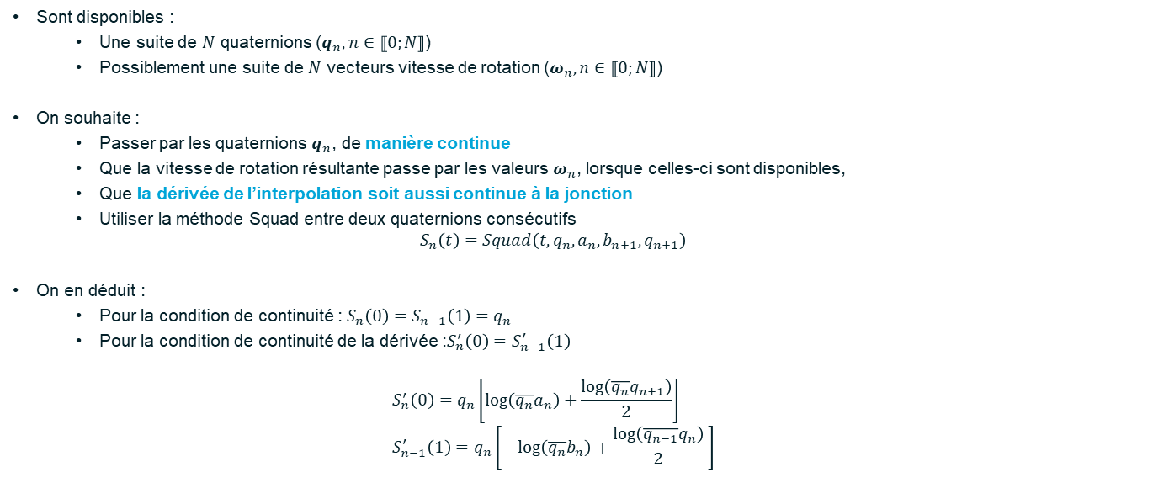
L’interpolation d’orientation
SQUAD : Détermination des points de contrôle
Sont disponibles :
Une suite de $N$ quaternions ($q_{n}, n∈⟦0;N⟧$)
Possiblement une suite de $N$ vecteurs vitesse de rotation ($ω_{n}, n∈⟦0;N⟧$)
On souhaite :
Passer par les quaternions $q_{n}$, de manière continue
Que la vitesse de rotation résultante passe par les valeurs $ω_{n}$, lorsque celles-ci sont disponibles,
Que la dérivée de l’interpolation soit aussi continue à la jonction
Utiliser la méthode Squad entre deux quaternions consécutifs
$$S_{n}\left(t\right)=Squad\left(t,q_{n}, a_{n}, b_{n+1}, q_{n+1}\right)$$
On en déduit :
Pour la condition de continuité : $S_{n}\left(0\right)=S_{n−1}\left(1\right)=q_{n}$
Pour la condition de continuité de la dérivée :$S_{n}^{′}\left(0\right)=S_{n−1}^{′}\left(1\right)$
$$S_{n}^{′}\left(0\right)=q_{n}\left[\log\left(\overline{q_{n}}a_{n}\right)+\frac{\log\left(\overline{q_{n}}q_{n+1}\right)}{2}\right] \\ S_{n−1}^{′}\left(1\right)=q_{n}\left[−\log\left(\overline{q_{n}}b_{n}\right)+\frac{\log\left(\overline{q_{n−1}}q_{n}\right)}{2} \right]$$
$$S^{′}=U′W^{2t\left(1−t\right)}+U\left[αW^{2t\left(1−t\right)}\left(\left(2−4t\right)\frac{φ}{2}+2t\left(1−t\right)\frac{φ^{′}}{2}\right)+α^{′}\sin\left(2t\left(1−t\right)\frac{φ}{2}\right)\right]$$

Slide 22
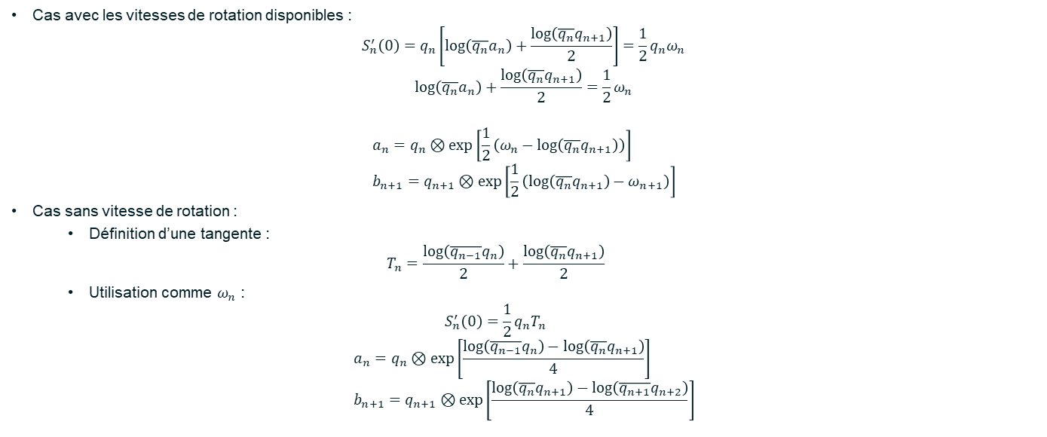
L’interpolation d’orientation
SQUAD : Détermination des points de contrôle
Cas avec les vitesses de rotation disponibles :
$$S_{n}^{′}\left(0\right)=q_{n}\left[\log\left(\overline{q_{n}}a_{n}\right)+\frac{\log\left(\overline{q_{n}}q_{n+1}\right)}{2}\right]=\frac{1}{2}q_{n}ω_{n}$$
$$\log\left(\overline{q_{n}}a_{n}\right)+\frac{\log\left(\overline{q_{n}}q_{n+1}\right)}{2}=\frac{1}{2}ω_{n}$$
$$a_{n}=q_{n}⊗\exp\left[\frac{1}{2}\left(ω_{n}−\log\left(\overline{q_{n}}q_{n+1}\right)\right)\right] \\ b_{n+1}=q_{n+1}⊗\exp\left[\frac{1}{2}\left(\log\left(\overline{q_{n}}q_{n+1}\right)−ω_{n+1}\right)\right]$$
Cas sans vitesse de rotation :
Définition d’une tangente :
$$T_{n}=\frac{\log\left(\overline{q_{n−1}}q_{n}\right)}{2}+\frac{\log\left(\overline{q_{n}}q_{n+1}\right)}{2}$$
Utilisation comme $ω_{n}$ :
$$S_{n}^{′}\left(0\right)=\frac{1}{2}q_{n}T_{n}$$
$$a_{n}=q_{n}⊗\exp\left[\frac{\log\left(\overline{q_{n−1}}q_{n}\right)−\log\left(\overline{q_{n}}q_{n+1}\right)}{4}\right] \\ b_{n+1}=q_{n+1}⊗\exp\left[\frac{\log\left(\overline{q_{n}}q_{n+1}\right)−\log\left(\overline{q_{n+1}}q_{n+2}\right)}{4}\right]$$
b1
q1
a0
q0
Nécessité d’utiliser 4 points de passage

Slide 23
4. Conclusion

Slide 24
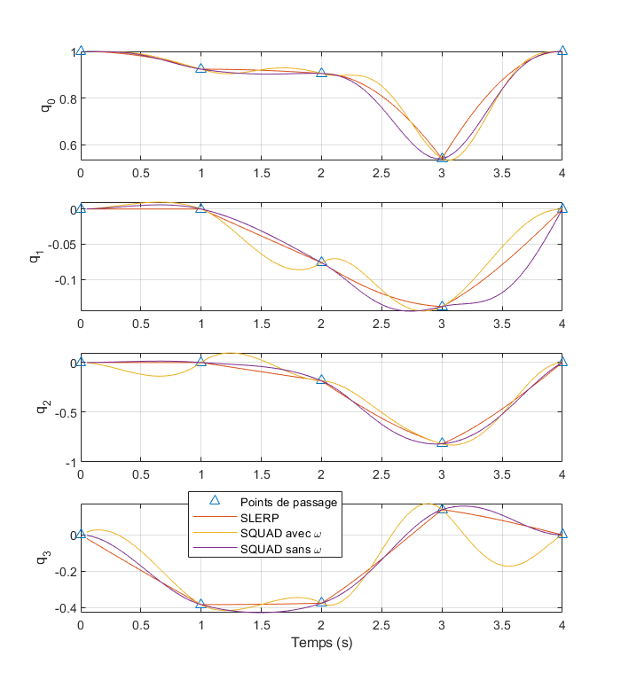
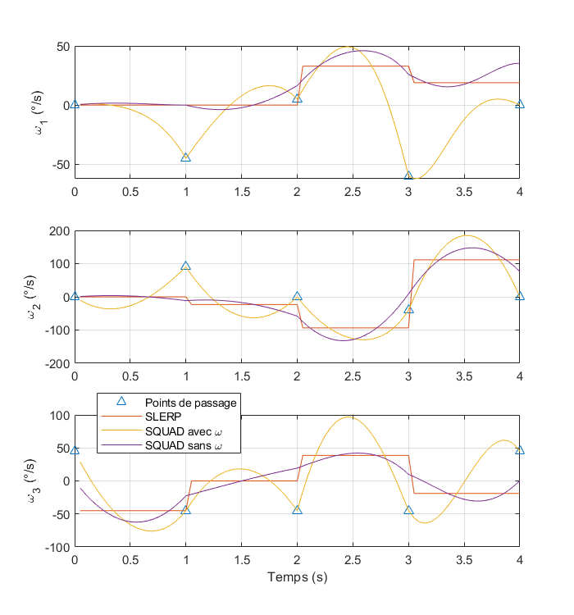
Conclusion
Comparaison des méthodes
Illustration avec 5 points de passage

Slide 25
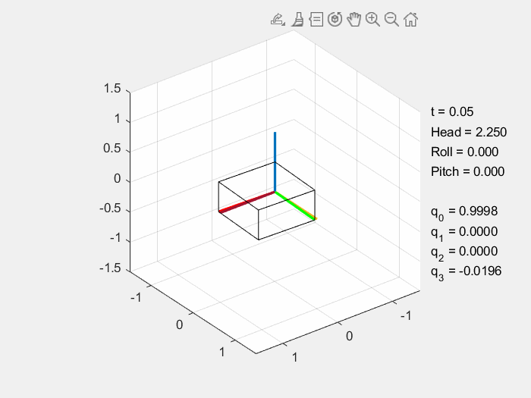
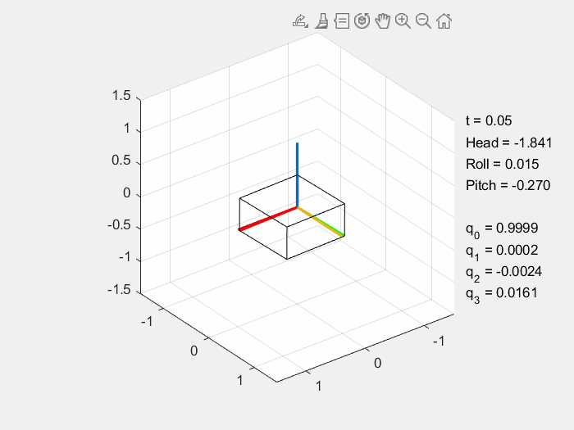
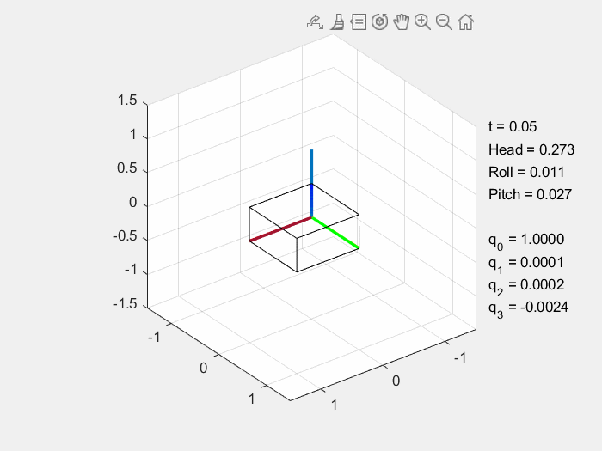
Conclusion
SQUAD : Comparaison
SLERP
SQUAD avec $ω$
SQUAD sans $ω$

Slide 26
Conclusion
Perspectives
Augmentation de l’ordre :
Accélération linéaire par morceau : discontinuité → pas très réaliste.
Partir de l’écriture d’une méthode équivalente à un Bézier à 6 points.
Risque d’oscillations supplémentaires.
Utilisation de données réelles :
Que faire si les données sont bruitées ?
Que faire s’il y a un saut à cause d’une correction ? (Pire cas : recalage d’un MARINS après plusieurs jours sans corrections).
On pourrait exploiter les écarts-types !
Actuellement : moyenne glissante.
Changement de méthode :
Optimiseur de trajectoires avec contrainte (continuité, variation max, etc).
Se permettre de ne pas passer exactement au point de passage ?

